Slide 1
Esame di Stato
L’Histoire d’Internet

Slide 2

À l’origine, l’idee d’Internet est un projet militarire: pendant la périodede de la guerre froide , l’armée Américaine souhaitait dévelloper un réseau de comunication capable de résister à une attaque nucléaire.
Bomba Nucleare

Slide 3
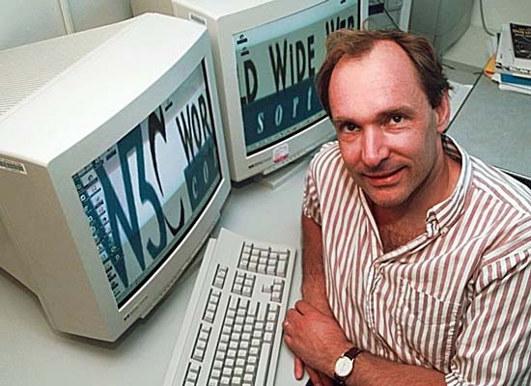
Mais c’est seulement en 1980 que Lee, un chercher du Cern à Genevre, met au point un système de navigation hypertexte.
À la fin du 1990, il invente le protocole HTTP (Hyper Text Tranfer Protocol) et le WWW (World Wide Web). Le Web est né!
Tim Bernes-Lee

Slide 4
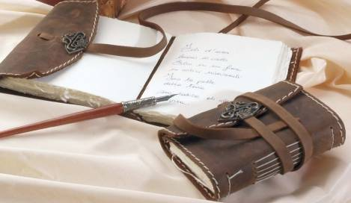
Le Blogs
L’editeur du Blogs a plus de
6 milions d’utilisateurs!
Est fini l’époque du journal
intime à qui l’on confiat ses
secrets et que l’on refermait
jalousement avec une petite clé! La mode est mantenait au blog! C’est très branché de racconter sur le Net les aventures qui arrivent au collège avec le copains, ou bien de mettre les photos des dernières vacances.

Slide 5
Les Fornisseurs d’accès à internet
Le fournisseurs internet se multiplient et les prix baissent. Toujours plus de services à des tarifs extremement bas! La Freebox,par example,est un modem révolutionarie lancé par l’opérateur Free. Pour moins de 30 euros par mois ce modem permet de bénéficier d’une connexion ADSL illimitée,de téléphoner gratuitement en France et dans tout l’Europe,de recevoir des chaines de télé et de radio en qualité numérosique mais de regarder les films stockés sur ordinateur directement sur l’écran télé.

Slide 6
FINE!

